Slide 1
資料３－３
在宅医療懇話会において
意見を聴取する
基金事業（案）の概要
① 地域包括ケアシステム構築支援事業（R1新規事業）
② 在宅医療普及促進事業
③ 医科歯科連携推進事業

Slide 2
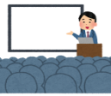

基金事業① 地域包括ケアシステム構築支援事業（R1新規）
令和元年度予算額 13,961千円
１．事業目的
（地域包括ケアシステムの構築期限である）2025年度までに、在宅医療の提供体制を構築
市町村の課題
２．事業内容
医療分野についてノウハウが少なく、何から取組んでいいのかわからない市町村が多い
○医介連携の推進方法に関するもの
・ 地域課題、あるべき姿の検討・共有、評価指標の設定 など
○資源の把握・有効活用に関するもの
・ 地域の在宅医療資源についてデータの見方、分析方法、有効活用に関する検討 など
府内市町村へ
ノウハウ展開
在宅医療の推進に向けたモデル3地区のロードマップ※作成を個別に支援し、作成手法を
府域全体に展開
ロードマップ・・・
「医療」の提供体制に焦点をあわせた、
各地区における在宅医療推進体制
構築のための活動指針。
府内市町村へ
ノウハウ展開
府内の市町村
担当者
※モデル地区におけるロードマップは試案であり、行政計画ではない。
モデル地区
モデル地区に対し、ロードマップの作成を個別に支援
地区 | 構成市町村 | 選定理由
泉州地区 | 泉佐野市、泉南市、阪南市、熊取町、 田尻町、岬町 | 地区医師会（泉佐野泉南医師会）管内に多数の市町村があり、市町村間を跨いだ取組みが必要
中・南河内 地区 | 柏原市、羽曳野市、藤井寺市 | 既存の広域連携（消防組合等）があり、医療圏域を超えた整理が必要
豊能地区 | 池田市、豊能町、能勢町 | 単独の地区医師会（池田市医師会）であるが、2町については日常生活圏として兵庫県（川西市）とのかかわりが深く、府県連携について整理が必要
他地区
「ロードマップ作成研修会」等、ロードマップ作成のノウハウ展開を実施

Slide 3


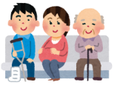


基金事業② 在宅医療普及促進事業（㉙から継続）
令和元年度予算額 9,600千円
１．事業目的
在宅医療に携わる医療従事者等の理解促進
患者や家族が、医療従事者から適切な情報提供（説明）を受け、在宅医療の選択肢を知り、意思決定できる状態をめざす
２．補助対象事業者
大阪府医師会、大阪府内の郡市区医師会、大阪府内に所在する医療法第１条の５に定める病院
３．補助対象事業
在宅医療に携わる医療従事者等を対象に、ACPの理解促進研修を行う事業 ※R1年度からACP関連の理解促進に重点化
・ガイドライン、ACPの概要、あるいは実践（参考：カテゴリー 例）のいずれかに
関する研修。
・ACPを研修の主テーマとする場合は、在宅医療関係（在宅医療概要、退院
支援、地域連携、多職種連携、緊急時対応、各疾病・処置 等）の内容を
併せ行うことは可。
４．補助基準額（予算総額：9,600千円の範囲内） ＜参考＞H30予算額4,800千円・実績 15地区医師会+８病院
400千円（上限）／１か所 補助率10/10 ただし、応募多数の場合は、補助額を調整
「アドバンス・ケア・プランニング（ACP）」 とは・・・
自らが望む人生の最終段階における
医療・ケアについて、前もって考え、
医療・ケアチーム等と繰り返し話し合
い共有する取組
府内各地域で医療従事者向けに専門知識の提供
（シンポジウム、研修の実施等）
医師・多職種から本人・家族へ
在宅移行の意思決定支援
（医療従事者との接点を通じ、在宅医療の理解促進）
等
病院
医療従事者
地域住民
診療所
歯科・薬局
訪問看護ステーション
在宅医療の選択肢を知り、意思決定できる状態へ
訪問介護事業所
【事業概要（イメージ）図】

Slide 4




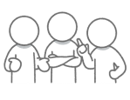













基金事業③ 医科歯科連携推進事業（㉚から継続）
令和元年度予算額 58,798千円
【目的】
がん患者が継続的に口腔管理が受けられるよう、がん患者の療養に携わる
医療機関スタッフの口腔ケアに対する理解の促進、地域病院と歯科との
連携推進を図る。
（事業イメージ）
診 療 科
看 護 部
専門チーム
【事業概要】
１ 院内スタッフの口腔ケアへの理解促進
病院へ地域医科歯科連携推進員^{※１}を派遣する。
・歯科口腔に関する専門的助言
院内での口腔ケア相談
周術期における口腔機能評価・導入支援
院内キャンサーボードへの参画 など
・院内スタッフの人材育成支援
病院スタッフ向け口腔ケア研修の実施
事例集約 など
２ 地域病院との連携推進
地域医科歯科連携推進員による連絡調整を行う。
・病院（医科）と歯科診療所との連携
・地域病院連携推進研修 など
３ 歯科医療従事者の資質向上
４ 医科歯科連携推進支援室の設置
・病院と歯科医療機関との連絡調整（医療圏を超える事案など）
・口腔ケア研修会
・事例集約
・口腔管理相談対応
・周術期口腔機能評価・導入支援
・キャンサーボードへの参画
地域連携室
事 務 局
・院内口腔ケア相談対応
・連携歯科医院相談対応
・口腔ケア推奨案内
地域医科歯科連携推進員
（歯科医師、歯科衛生士）を派遣
【地域病院との連携推進】
・地域病院連携推進研修会
など
【医科歯科連携推進支援室】
・がん対応可能歯科医療機関調査、集約、情報提供
・医科歯科連携支援資料作成、提供
・地域医科歯科連携推進員資質向上研修会 など
^{※１} 地域医科歯科連携推進員
在宅歯科医療連携体制推進事業にて研修を受講し、がん患者等への口腔機能管理や連携手法を学んだ歯科医師・歯科衛生士のうち、歯科医師・歯科衛生士として10年以上実務経験があるなど、本業務を行うにあたって十分な経験等を有する者。2次医療圏（大阪市は基本医療圏）ごとに配置（11か所予定）。

Slide 5
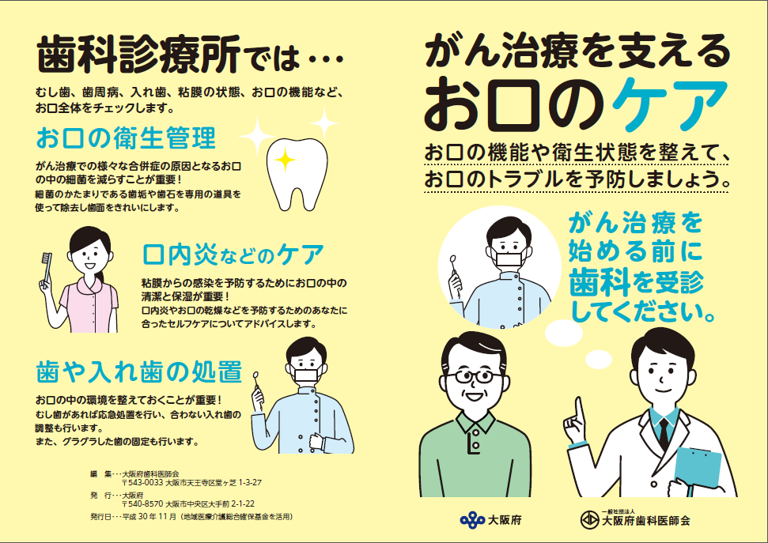
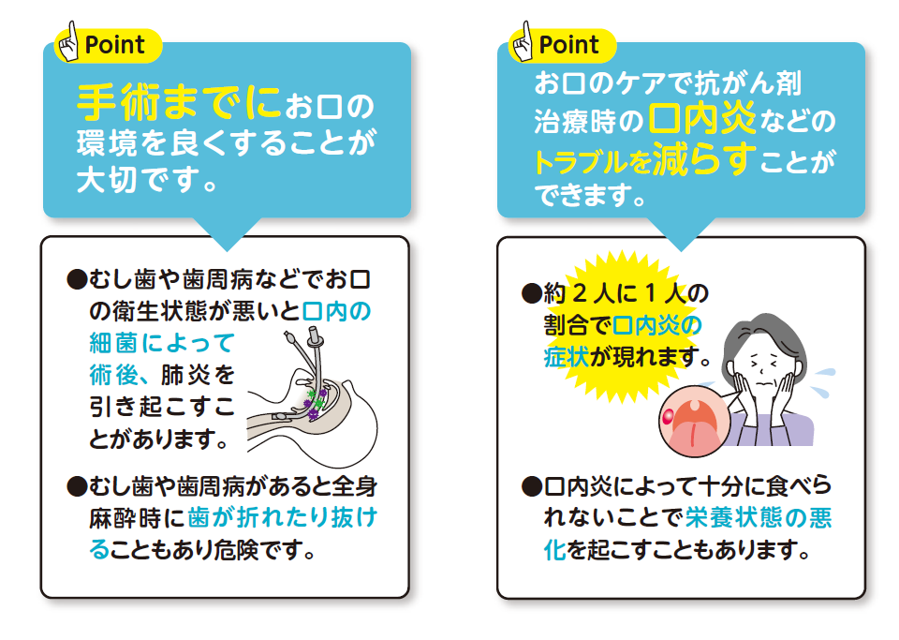
府民向け啓発媒体の作成
府内がん診療拠点病院等で活用

